Slide 1
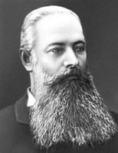
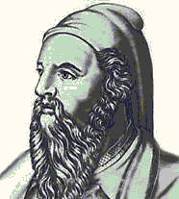
Применение теоремы Пифагора при решении задач, связанных с работами в сельском хозяйстве

Slide 2
Цели урока:
- Познакомить с различными задачами на применение теоремы Пифагора.
- Рассмотреть примеры применения задач для различных работ в сельском хозяйстве.
- Развивать творческие способности и умение работать с информацией: поиск теоретического материала, работа по заданному плану.
- Развивать познавательный интерес обучающихся.
- Воспитывать умение работать в коллективе, слушать и воспринимать мнение другого человека.

Slide 3
Тест по теме «Почвы»
http://www.openclass.ru/node/330458

Slide 4
Тест по теме «Почвы»
1. Верхний рыхлый и плодородный слой земной коры.
2. Органические вещества, придающие почве плодородие.
3. Почвы, в механической части которых песчаные частицы преобладают над глинистыми.
4. Способность почвенных частиц соединяться в устойчивые комочки.
5. Часть почвы, используемая в сельском хозяйстве.
6. Процесс разрушения почв.
7. Совокупность мер по улучшению почв с целью повышения их плодородия.
8. Специальная обработка почв.
А) структура почв; Д) агротехника;
Б) мелиорация; Ж) супесчаники;
В) перегной; Е) почва;
Г) эрозия; З) почвенные ресурсы.

Slide 5
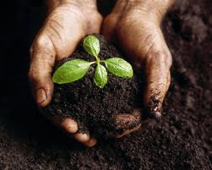
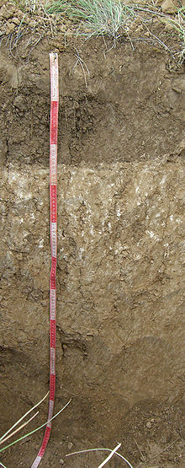
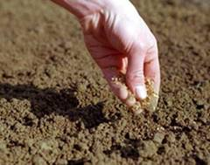
Проверь себя!
1 | 2 | 3 | 4 | 5 | 6 | 7 | 8
Е | В | Ж | А | З | Г | Б | Д

Slide 6
Задача 1: Пилоты получили задание обработать земельный участок в Осеевском совхозе для посадки овощей. Вертолет при обработке поднимался вверх вертикально со скоростью 4 м/с. Определить скорость вертолета, если скорость ветра, дующего горизонтально, равна 3 м/с.

Slide 7
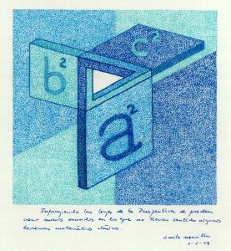
Забавное стихотворение, которое помогает запомнить формулировку теоремы Пифагора
Если дан нам треугольник,
И при том с прямым углом,
То квадрат гипотенузы
Мы всегда легко найдем:
Катеты в квадрат возводим,
Сумму степеней находим –
И таким простым путем
К результату мы придем.

Slide 8
https://ru.wikipedia.org/wiki/Египетский_треугольник
Треугольник с катетами 3, 4 и гипотенузой 5 называют “египетским”, так как 3² + 4² = 5² .

Slide 10
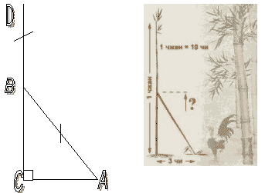

Slide 11

Физкультминутка
С поля, с моря, с дальних гор (медленно машут руками),
Ветры к нам летят во двор (покачивание рук вверху).
Первый ветер вербу мнет (наклоны в стороны);
А второй березу гнет (покачивание вперед, назад),
Третий ветер дуб ломает (энергичные наклоны и приседания);
Тучу пыли поднимает (руки в стороны вверх),
Ты глаза не засори (потереть глаза),
Отвернись и не смотри…
Раз, два, три и себя на место посади (возвращение).

Slide 12
Интересная история теоремы Пифагора
И снова факты http://ezop.su/pif_3/

Slide 13
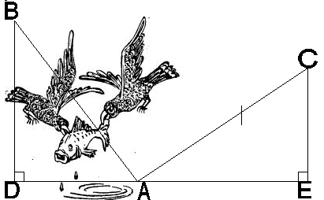
Задача арабского математика XI в.
На двух приусадебных участках растет по березе, одна против другой. Высота одной 30 локтей, другой – 20 локтей. Расстояние между их основаниями – 50 локтей. На верхушке каждой березы сидит птица. Внезапно обе птицы заметили рыбу, выплывшую к поверхности бассейна между березами. Они кинулись к ней разом и достигли ее одновременно. На каком расстоянии от основания более высокой березы появилась рыба?

Slide 14
Продолжите фразы:
Сегодня на уроке я узнал…
Сегодня на уроке я научился…
Сегодня на уроке я повторил…
Сегодня на уроке я закрепил…

Slide 15
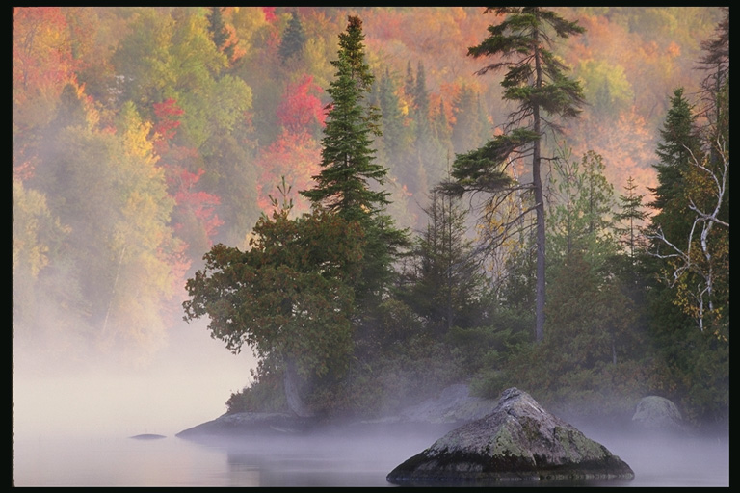
Домашнее задание:
Составить кроссворд по теме урока.

Slide 16
Как хорошо, когда благоденствие человека основано на законах разума"
Пифагор

